Slide 1

5.3 函数的应用
第5章 函数的概念、性质及应用
沪教版（2020）必修第一册

Slide 2
1
能根据实际问题，建立适当的函数模型
2
函数的零点的概念
学习任务
二分法求函数的零点
3

Slide 3
1
新课导入

Slide 5
2
知识梳理

Slide 6
函数模型
函数模型 | 函数解析式
一次函数模型 | f(x)＝ax＋b(a，b为常数，a≠0)
反比例函数模型 | f(x)＝ ＋b(k，b为常数且k≠0)
二次函数模型 | f(x)＝ax²＋bx＋c(a，b，c为常数，a≠0)
指数型函数模型 | f(x)＝ba^{x}＋c(a，b，c为常数，b≠0，a>0且a≠1)
对数型函数模型 | f(x)＝blog_{a}x＋c(a，b，c为常数，b≠0，a>0且a≠1)
幂函数型模型 | f(x)＝ax^{n}＋b(a，b为常数，a≠0)

Slide 7
应用函数模型解决问题的基本过程
1.审题——弄清题意，分清条件和结论，理顺数量关系，初步选择模型；
2.建模——将自然语言转化为数学语言，将文字语言转化为符号语言，利用数学知识建立相应的数学模型；
3.求模——求解数学模型，得出数学模型；
4.还原——将数学结论还原为实际问题.

Slide 8
函数的零点
对于函数y＝f(x)，x∈D,如果存在实数c∈D,当x=c时， ，就把x=c叫做函数y＝f(x)的 .
方程、函数、图象之间的关系：
方程f(x)＝0 ⇔函数y＝f(x)
⇔函数y＝f(x)的图象与 有交点.
f(x)＝0
零点
有实数解
有零点
x轴

Slide 9
二分法
对于在区间[a，b]上图象连续不断且 的函数y＝f(x)，通过不断地把函数f(x)的零点所在的区间 ，使区间的两个端点 ，进而得到零点近似值的方法叫做二分法.
由函数的零点与相应方程根的关系，可用二分法来求方程的近似解.
f(a)·f(b)<0
一分为二
逐步逼近零点

Slide 10
用二分法求函数f(x)零点近似值的步骤
1.确定零点x₀的初始区间[a，b]，验证 .
2.求区间(a，b)的中点 .
3.计算f(c)，并进一步确定零点所在的区间：
(1)若f(c)＝0(此时x₀＝c)，则 就是函数的零点；
(2)若f(a)·f(c)<0(此时x₀∈ )，则令b＝c；
(3)若f(c)·f(b)<0(此时x₀∈ )，则令a＝c.
4.判断是否达到精确度ε：若|a－b|<ε，则得到零点近似值a(或b)；否则重复步骤(2)～(4).
以上步骤可简化为：定区间，找中点，中值计算两边看；同号去，异号算，零点落在异号间；周而复始怎么办？精确度上来判断.
f(a)·f(b)<0
c
c
(a，c)
(c，b)

Slide 11
3
题型总结

Slide 12
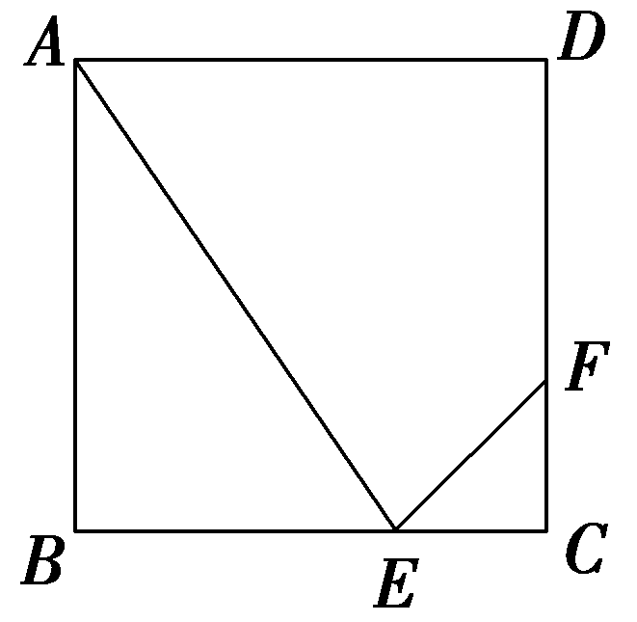
题型一 函数模型的建立
例1

Slide 13
题型一 函数模型的建立
例1

Slide 14
题型一 函数模型的建立
例1

Slide 15
题型一 函数模型的建立
例1

Slide 16
题型一 函数模型的建立
例1

Slide 17
题型一 函数模型的建立
例1

Slide 18
题型一 函数模型的建立
例1

Slide 20
题型二 方程的零点问题
例2
B
A.(－1,0) B.－1 C.1 D.0
(2)函数f(x)＝(lg x)²－lg x的零点为________.
1和10
解析 由(lg x)²－lg x＝0，得lg x(lg x－1)＝0，
∴lg x＝0或lg x＝1，
∴x＝1或x＝10.

Slide 21
题型三 方程的零点所在的区间
(1)在下列区间中，函数f(x)＝e^{x}＋4x－3的零点所在的区间为
例3
√
又函数f(x)在定义域上单调递增，

Slide 22
题型三 方程的零点所在的区间
(2)二次函数f(x)＝ax²＋bx＋c的部分对应值如下表：
例3
x | －3 | －2 | －1 | 0 | 1 | 2 | 3 | 4
f(x) | 6 | m | －4 | －6 | －6 | －4 | n | 6
不求a，b，c的值，判断方程ax²＋bx＋c＝0的两根所在的区间是
A.(－3，－1)，(2,4) B.(－3，－1)，(－1,1)
C.(－1,1)，(1,2) D.(－∞，－3)，(4，＋∞)
解析 因为f(－3)＝6>0，f(－1)＝－4<0，所以在区间(－3，－1)内必有实数根，
又f(2)＝－4<0，f(4)＝6>0，
所以在区间(2,4)内必有实数根，故选A.

Slide 23
题型四 方程零点个数
例4
A.3 B.2 C.1 D.0
解析 当x≤0时，
由f(x)＝x²＋2x－3＝0得x₁＝－3，x₂＝1(舍去)；
当x>0时，由f(x)＝－2＋ln x＝0得x＝e².
∴函数的零点个数为2.

Slide 24
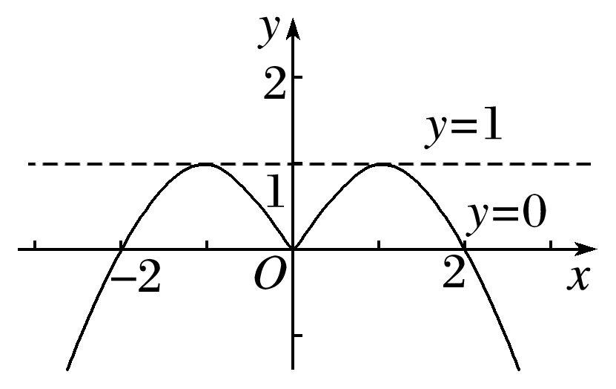
题型四 方程零点个数
（2）函数f(x)＝x²－2|x|＋a－1有四个不同的零点，求实数a的取值范围.
例4
解 由f(x)＝0得a－1＝2|x|－x²，
因为函数f(x)＝x²－2|x|＋a－1有四个不同的零点，
所以函数y＝a－1与y＝2|x|－x²的图象有四个交点，
画出函数y＝2|x|－x²的图象，如图所示，
观察图象可知，0<a－1<1，所以1<a<2.

Slide 25
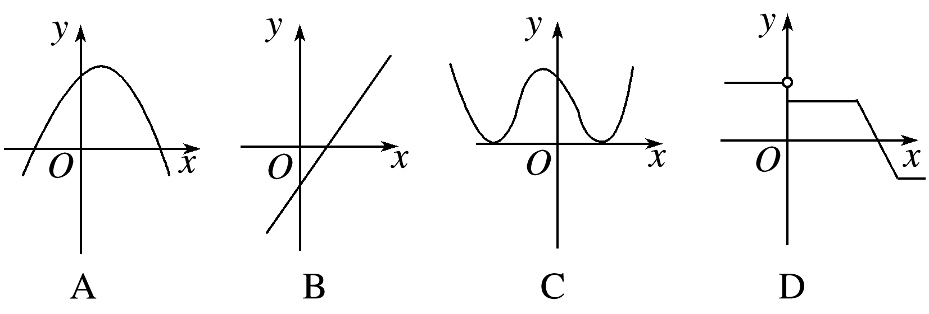
题型五 二分法的概念
例5
以下每个图象表示的函数都有零点，但不能用二分法求函数零点的是
√
解析 使用二分法必先找到零点所在区间[a，b]，且f(a)·f(b)<0，但C中找不到这样的区间.

Slide 26
题型六 二分法求方程的近似值
(1)在用二分法求函数f(x)零点近似值时，第一次取的区间是(－2,4)，则第三次所取的区间可能是
A.(1,4) B.(－2,1) C.(－2,2.5) D.(－0.5,1)
例6
解析 因为第一次所取的区间是(－2,4)，
所以第二次所取的区间可能是(－2,1)，(1,4)，
第三次所取的区间可能为(－2，－0.5)，(－0.5,1)，(1,2.5)，(2.5,4)，故选D.

Slide 27
题型六 二分法求方程的近似值
(2)用二分法求方程2x³＋3x－3＝0的一个正实数近似解.(精确度0.1)
例6
解 令f(x)＝2x³＋3x－3，
经计算，f(0)＝－3<0，f(1)＝2>0，f(0)·f(1)<0，
所以函数f(x)在(0,1)内存在零点，
即方程2x³＋3x－3＝0在(0,1)内有解.
取(0,1)的中点0.5，经计算f(0.5)<0，
又f(1)>0，
所以方程2x³＋3x－3＝0在(0.5,1)内有解.

Slide 28
题型六 二分法求方程的近似值
例5
如此继续下去，得到方程的正实数根所在的区间，如表：
(a，b) | 中点c | f(a) | f(b)
(0,1) | 0.5 | f(0)<0 | f(1)>0 | f(0.5)<0
(0.5,1) | 0.75 | f(0.5)<0 | f(1)>0 | f(0.75)>0
(0.5,0.75) | 0.625 | f(0.5)<0 | f(0.75)>0 | f(0.625)<0
(0.625,0.75) | 0.687 5 | f(0.625)<0 | f(0.75)>0 | f(0.687 5)<0
(0.687 5,0.75) | |0.687 5－0.75|＝0.062 5<0.1
由于|0.687 5－0.75|＝0.062 5<0.1，
所以0.75可作为方程的一个正实数近似解.

Slide 29
4
课堂练习

Slide 30
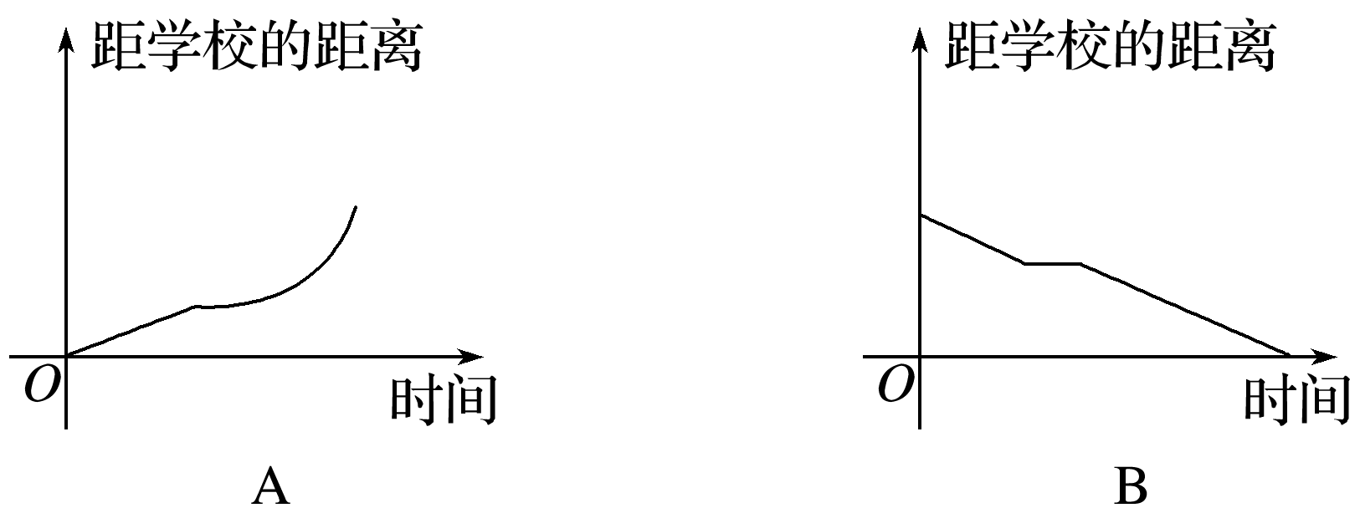
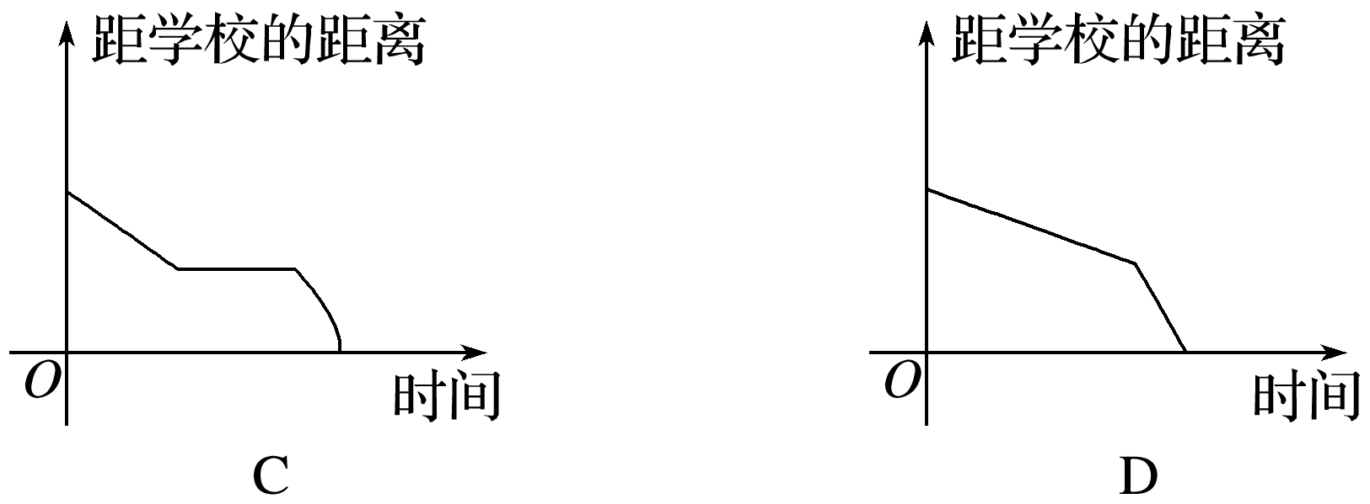
1.小明骑车上学，开始时匀速行驶，途中因交通堵塞停留了一段时间，后为了赶时间加快速度行驶.与以上事件吻合得最好的图象是
√
解析 由题意，先匀速行驶，位移时间图象应是直线，停留一段时间，应该是平行于x轴的一段线段，之后加速，应该是上凸的曲线.

Slide 31
2.用长度为24 m的材料围成一矩形场地，并且中间加两道隔墙，要使矩形的面积最大，则隔墙的长度为______ m.
3
解析 设隔墙的长为x m，矩形面积为S m²，
＝－2(x－3)²＋18,0<x<6，
所以当x＝3时，S有最大值为18.

Slide 32
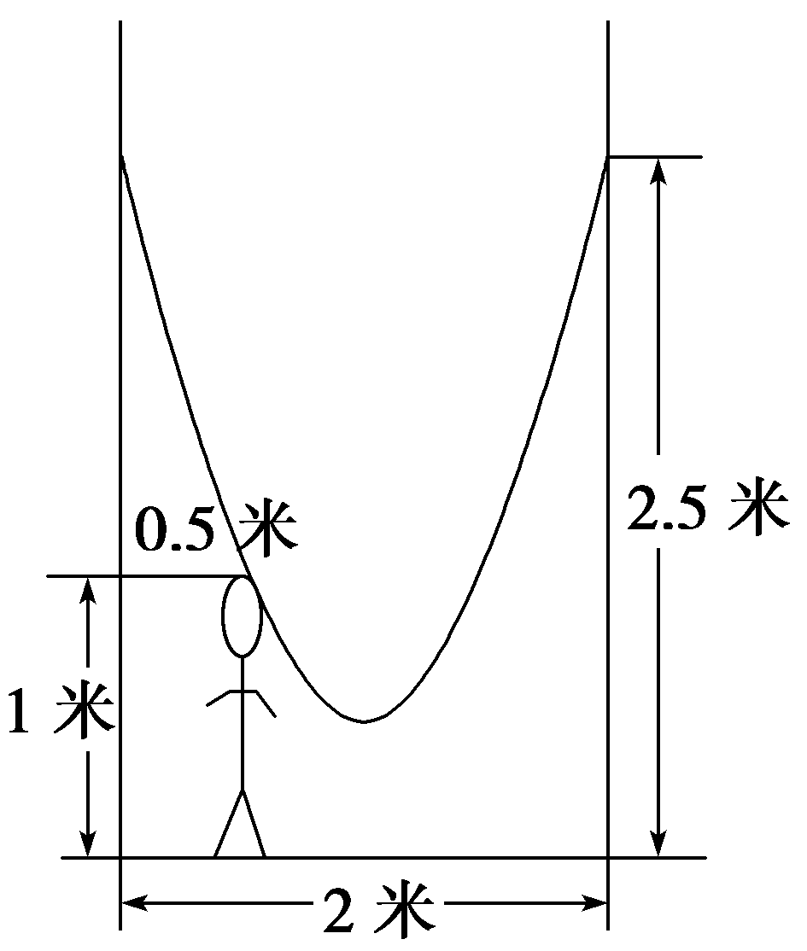

Slide 34
解析 当x≤1时，令2^{x}－1＝0，得x＝0.
综上所述，函数零点为0.

Slide 35
6.若函数f(x)＝ax－b(b≠0)有一个零点3，则函数g(x)＝bx²＋3ax的零点是________.
－1和0
解析 因为f(x)＝ax－b的零点是3，
所以f(3)＝0，
即3a－b＝0，即b＝3a.
所以g(x)＝bx²＋3ax＝bx²＋bx＝bx(x＋1)，
所以方程g(x)＝0的两个根为－1和0，
即函数g(x)的零点为－1和0.

Slide 36
√
A.(1,2) B.(2,3)
C.(3,4) D.(e，＋∞)
解析 由题意知，f(x)在定义域(0，＋∞)上单调递增，
∵f(1)＝－2<0，f(2)＝ln 2－1<0，
∴在(1,2)内f(x)无零点；
∴f(2)·f(3)<0，
∴f(x)在(2,3)内有零点，
同理可知f(x)在(3,4)内，(e，＋∞)内均无零点.

Slide 37
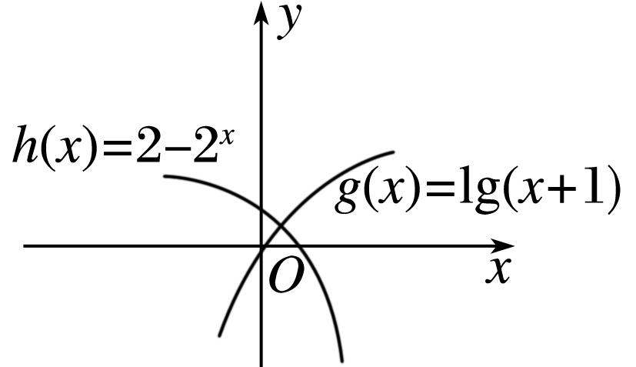
8.求函数f(x)＝2^{x}＋lg(x＋1)－2零点的个数.
解 方法一 ∵f(0)＝1＋0－2＝－1<0，
f(1)＝2＋lg 2－2>0，
又f(x)＝2^{x}＋lg(x＋1)－2在(－1，＋∞)上为单调增函数，
∴f(x)在(0,1)上必定存在零点.
故函数f(x)有且只有一个零点.
方法二 在同一坐标系下作出h(x)＝2－2^{x}和g(x)＝lg(x＋1)的草图.
由图象知g(x)＝lg(x＋1)的图象和h(x)＝2－2^{x}的图象有且只有一个交点，
即f(x)＝2^{x}＋lg(x＋1)－2有且只有一个零点.

Slide 38
9.若函数y＝ax²－x－1只有一个零点，求实数a的值.
解 当a＝0时，函数为y＝－x－1，显然该函数的图象与x轴只有一个交点，
即函数只有一个零点.
当a≠0时，函数y＝ax²－x－1为二次函数.
因为函数y＝ax²－x－1只有一个零点，
所以方程ax²－x－1＝0有两个相等的实根.

Slide 39
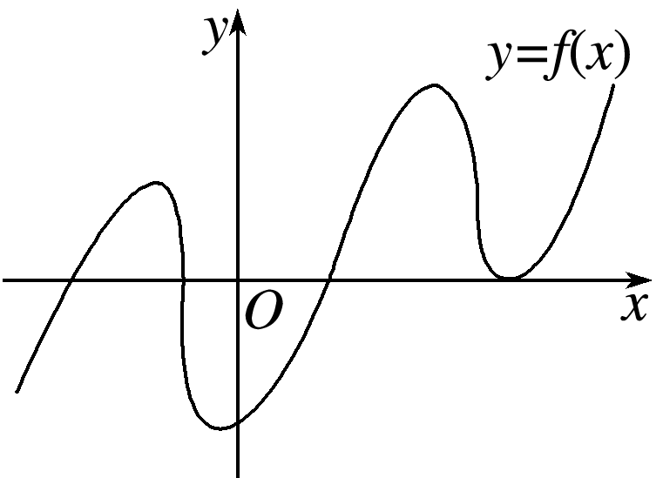
10.已知函数f(x)的图象如图，其中零点的个数与可以用二分法求解的个数分别为
A.4,4 B.3,4 C.5,4 D.4,3
解析 图象与x轴有4个交点，所以零点的个数为4；
左右函数值异号的零点有3个，所以可以用二分法求解的个数为3，故选D.

Slide 40
11.（1）用二分法求方程2^{x}＋3x－7＝0在区间[1,3]内的根，取区间的中点为x₀＝2，那么下一个有根的区间是________.
(1,2)
解析 设f(x)＝2^{x}＋3x－7，f(1)＝2＋3－7＝－2<0，f(3)＝10>0，f(2)＝3>0，
f(x)零点所在的区间为(1,2)，
所以方程2^{x}＋3x－7＝0下一个有根的区间是(1,2).
(2)用二分法求函数f(x)＝x³－3的正零点.(精确度0.02)

Slide 41
解 由于f(0)＝－3<0，f(1)＝－2<0，f(2)＝5>0，
故可取区间(1,2)作为计算的初始区间.
用二分法逐次计算，列表如下：
区间 | 中点的值 | 中点函数值(或近似值)
(1,2) | 1.5 | 0.375
(1,1.5) | 1.25 | －1.047
(1.25,1.5) | 1.375 | －0.400
(1.375,1.5) | 1.437 5 | －0.030
(1.437 5,1.5) | 1.468 75 | 0.168
(1.437 5,1.468 75) | 1.453 125 | 0.068
(1.437 5,1.453 125)
因为|1.453 125－1.437 5|
＝0.015 625<0.02，
所以函数f(x)＝x³－3的
零点的
近似值可取为1.437 5.

Slide 42
12.某纪念章从2019年1月6日起开始上市.通过市场调查，得到该纪念章每枚的市场价y(单位：元)与上市时间x(单位：天)的数据如下：
上市时间x天 | 4 | 10 | 36
市场价y元 | 90 | 51 | 90
(1)根据上表数据结合散点图，从下列函数中选取一个恰当的函数描述该纪念章的市场价y与上市时间x的变化关系并说明理由：①y＝ax＋b；②y＝ax²＋bx＋c；③y＝alog_{b}x；
解 ∵随着时间x的增加，y的值先减后增，而所给的三个函数中y＝ax＋b和y＝alog_{b}x显然都是单调函数，不满足题意，
∴用函数y＝ax²＋bx＋c描述该纪念章的市场价y与上市时间x的变化关系.

Slide 43
(2)利用你选取的函数，求该纪念章市场价最低时的上市天数及最低的价格.
解 把点(4,90)，(10,51)，(36,90)分别代入y＝ax²＋bx＋c中，
∴当x＝20时，y有最小值26.
故该纪念章市场价最低时的上市天数为20天，最低的价格为26元.

Slide 44
5
课堂小结

Slide 45
1.知识清单：
（1）实际问题中四种函数模型：一次函数模型，二次函数模型，幂函数模型，指数函数模型，对数函数模型，分段函数模型.
(2)函数的零点定义、函数零点存在定理.
(3)二分法的定义；利用二分法求函数的零点、方程的近似解.
2.方法归纳：（1）解函数应用题的基本步骤：审题，建模，求模，还原.
(2)转化法：函数的零点转化为方程的根还可转化为函数图象与x轴的交点.
(3)数形结合思想：借助图象交点确定零点及方程根的问题.
(4)逼近思想：二分法是求函数零点的一种常用方法，是“逐步逼近”的数学思想的应用.
3.常见误区：（1）函数的实际应用问题易忽视函数的定义域.
（2）零点不是点，而是数，是图象与x轴交点的横坐标.
（3）利用二分法并不适用于所有零点，只能求函数的变号零点.

Slide 46
Thank you for your attention
回家作业：完成5.3 函数的应用分层练习

